Slide 1

Diseño estructural
Concreto reforzado
COLUMNAS
Profesor: Ing. Sergio Daniel Ladino Delgado
Correo: sladinod@unal.edu.co
Departamento de Ingeniería Civil y Agrícola
Facultad Ingeniería pregrado

Slide 2
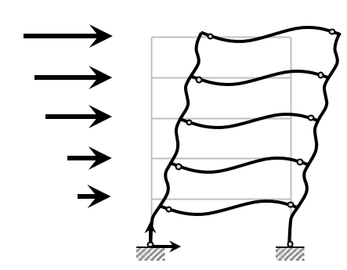
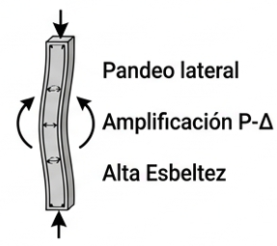
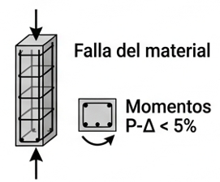
COLUMNAS
Introducción diseño de columnas y clasificación
Columnas sismo resistente
Columnas cortas de concreto reforzado:
Si una columna de concreto reforzado falla debido a la falla inicial del material, se clasifica como columna corta. Es decir, Consideramos que una columna corta es un miembro más bien robusto con poca flexibilidad.
Columnas largas o esbeltas de concreto reforzado:
A medida que las columnas se hacen más esbeltas, las deformaciones por flexión también aumentarán, así como los momentos secundarios resultantes.
Notes:
Cuando una columna está sometida a momentos primarios (aquellos momentos causados por las cargas aplicadas, rotaciones de los nudos, etc.), el eje del miembro se deflexiona lateralmente, dando por resultado momentos adicionales iguales a la carga de la columna multiplicada por la deflexión lateral. Estos momentos se llaman momentos secundarios o momentos P-Δ y se ilustran en la Figura 9.1. Una columna que tiene momentos secundarios grandes se llama columna esbelta y es necesario dimensionar su sección transversal para la suma de los momentos primarios y secundarios. El propósito del ACI es permitir diseñar las columnas como columnas cortas si el efecto secundario o efecto PΔ no reduce su resistencia en más de 5%. Las relaciones de esbeltez efectivas se describen y evalúan en el Capítulo 11 y se usan para clasificar las columnas como cortas o como esbeltas. Cuando las relaciones son mayores que ciertos valores (según que las columnas estén o no arriostradas lateralmente), se clasi fican como columnas esbeltas. Los efectos de esbeltez pueden despreciarse en aproximadamente 40% de todas las columnas no arriostradas y en aproximadamente 90% de aquellas arriostradas contra el desplazamiento lateral.

Slide 3
COLUMNAS
Columnas Cortas

Slide 4
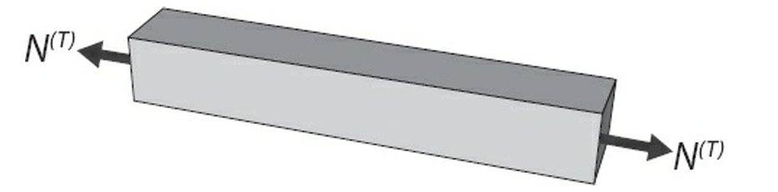
COLUMNAS CORTAS
CARGA AXIAL
TRACCIÓN

Slide 5
COLUMNAS CORTAS
Tracción
El concreto no aporta en la resistencia debido a que su fisuración en tracción se presenta a pequeñas deformaciones, lo que impide la trasmisión de esfuerzos en el mismo
ε_{s >}0.005
ε_{s1}
f_{y}
f_{s1}
ε_{si}
f_{y}
f_{si}
ε_{si}
f_{y}
f_{si}
ε_{sn}
f_{y}
f_{sn}
Deformaciones
Esfuerzos
Fuerzas

Slide 6

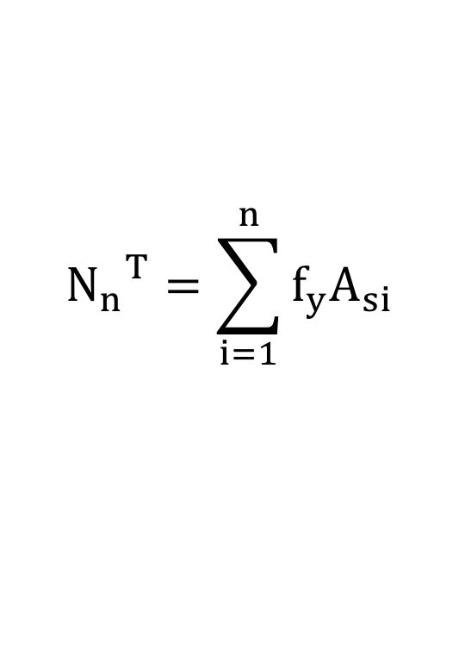
COLUMNAS CORTAS
Tracción
Para determinar la resistencia de diseño de una sección por el método de los factores de carga y resistencia LRFD, se multiplica la resistencia nominal a la tracción de la misma por el factor de reducción de resistencia ϕ, el cual tiene un valor menor que la unidad
F_{s1} =A_{s1} fy
$${N_{n}}^{T}=\sum_{i=1}^{n}{f_{y}A_{si}}$$
F_{si} =A_{si} fy
F_{si} =A_{si} fy
F_{sn} =A_{sn} fy
$${N_{n}}^{T}=φf_{y}A_{si}$$
Fuerzas

Slide 7
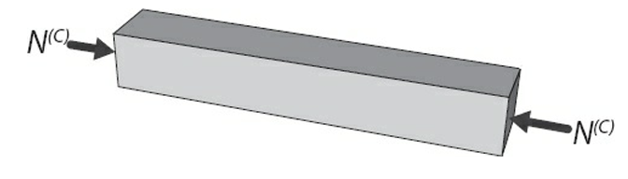
COLUMNAS CORTAS
CARGA AXIAL
COMPRESIÓN

Slide 8
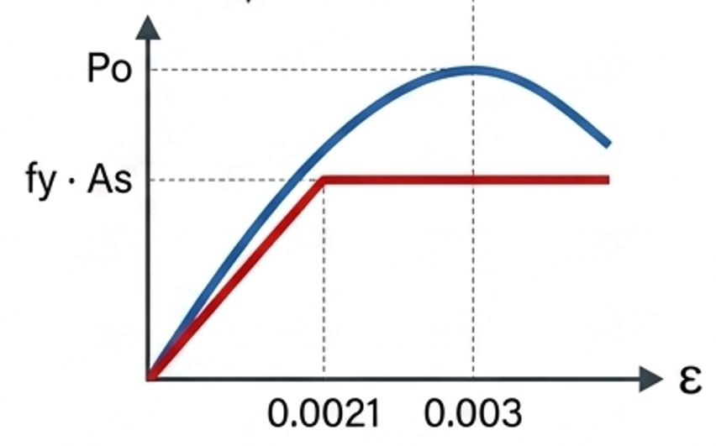
COLUMNAS CORTAS
Compresión
Se sabe que el concreto alcanza su resistencia máxima a deformaciones un poco mayores que 0.002 y se considera que deja de soportar esfuerzos de compresión a una deformación de 0.003,
por lo que, si existe compatibilidad de deformaciones entre los dos materiales, se puede
considerar que el acero puede alcanzar su fluencia antes de que la sección falle
Notes:
se ha adoptado como estándar el ensayo de cilindros con relación longitud sobre diámetro igual a 2, para determinar la resistencia del concreto a la compresión. Sin embargo, dicha resistencia también depende de la forma del elemento que se ensaye; a medida que se incrementa la relación de esbeltez de la probeta, la resistencia a la compresión tiende a ser el 85 % de la resistencia sobre cilindros con relación de 2. Efectivamente, algunos autores han encontrado que el concreto en los elementos solicitados a carga axial de compresión tiene una resistencia máxima de 0.85 · f′c

Slide 9
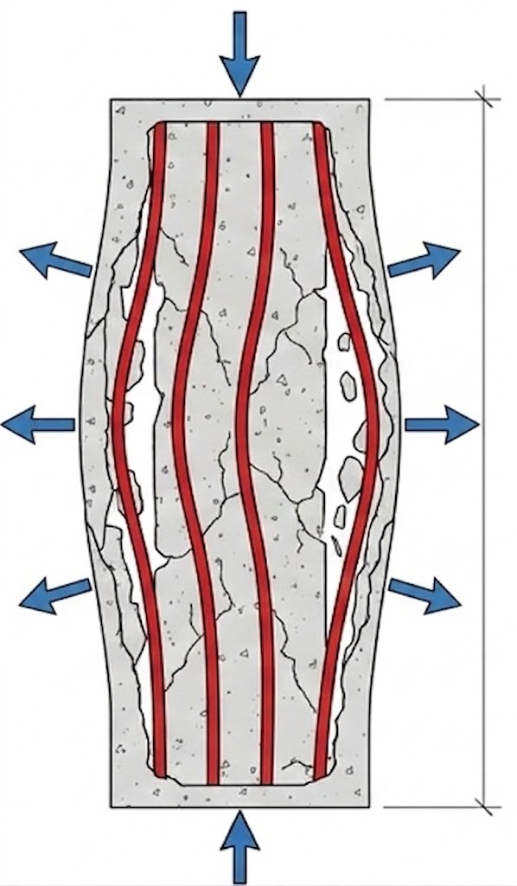
COLUMNAS CORTAS
Compresión
Al alcanzarse la resistencia máxima a la compresión en un elemento de concreto reforzado, el concreto ya ha entrado en su etapa de deterioro, fraccionándose y desmoronándose, lo que produce una inestabilidad lateral de las barras de acero, las cuales inevitablemente se pandean perdiendo por completo la capacidad de carga
Notes:
Cuando una columna está sometida a momentos primarios (aquellos momentos causados por las cargas aplicadas, rotaciones de los nudos, etc.), el eje del miembro se deflexiona lateralmente, dando por resultado momentos adicionales iguales a la carga de la columna multiplicada por la deflexión lateral. Estos momentos se llaman momentos secundarios o momentos P-Δ y se ilustran en la Figura 9.1. Una columna que tiene momentos secundarios grandes se llama columna esbelta y es necesario dimensionar su sección transversal para la suma de los momentos primarios y secundarios. El propósito del ACI es permitir diseñar las columnas como columnas cortas si el efecto secundario o efecto PΔ no reduce su resistencia en más de 5%. Las relaciones de esbeltez efectivas se describen y evalúan en el Capítulo 11 y se usan para clasificar las columnas como cortas o como esbeltas. Cuando las relaciones son mayores que ciertos valores (según que las columnas estén o no arriostradas lateralmente), se clasi fican como columnas esbeltas. Los efectos de esbeltez pueden despreciarse en aproximadamente 40% de todas las columnas no arriostradas y en aproximadamente 90% de aquellas arriostradas contra el desplazamiento lateral.

Slide 10
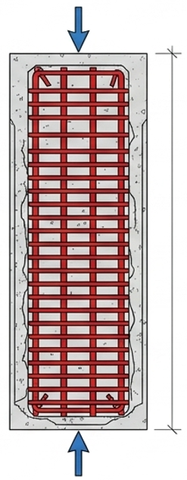
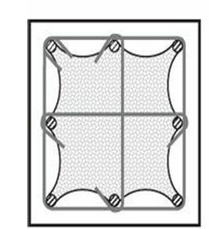
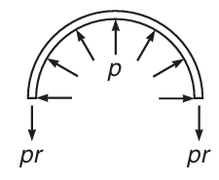
COLUMNAS CORTAS
Compresión
Por esta razón se hace necesario confinar el concreto usando refuerzo transversal cerrado, el cual puede suministrase en forma de estribos o espirales
Estribos
Espirales
Notes:
Este confinamiento permite que exista una zona de la columna encerrada por el refuerzo transversal, denominada núcleo, la cual incluso luego de presentarse la fisuración se mantiene en su lugar, mientras que el recubrimiento se desprende. Algunos autores han encontrado que cuando la separación del refuerzo transversal es pequeña se puede presentar incluso un incremento en la resistencia a la compresión del concreto confinado, como cuando se aplica una presión de cámara en un ensayo triaxial. Sin embargo para efectos prácticos dichos incrementos se desprecian en el momento de calcular la resistencia nominal de la sección

Slide 11
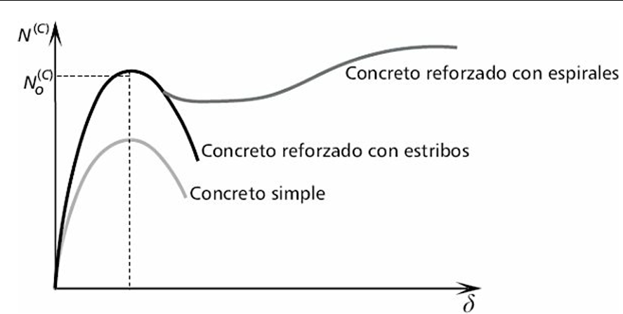
COLUMNAS CORTAS
Compresión
Notes:
Debido a que es poco probable que se presente una falla por compresión pura es necesario considerar que existe una excentricidad mínima en la aplicación de la carga, lo que reduce la capacidad del elemento para soportar fuerza axial. Para tener en cuenta esta reducción de la resistencia el Reglamento NSR-10 en su numeral C10.3.6.1 establece una resistencia máxima nominal a la compresión, N(c)n,max, equivalente a un porcentaje de la resistencia nominal a la compresión, N(c)o, que se obtendría con excentricidad nula así: 0.75 · N(c)o, para el caso de elementos confinados con estribos y 0.8 · N(c)o, para elementos confinados con espirales. Valores que son más restrictivos que los estipulados por el numeral 22.4.2.1 del ACI-318-14, los cuales equivalen al 80 % y al 85 % de N(c)o, respectivamente.

Slide 12
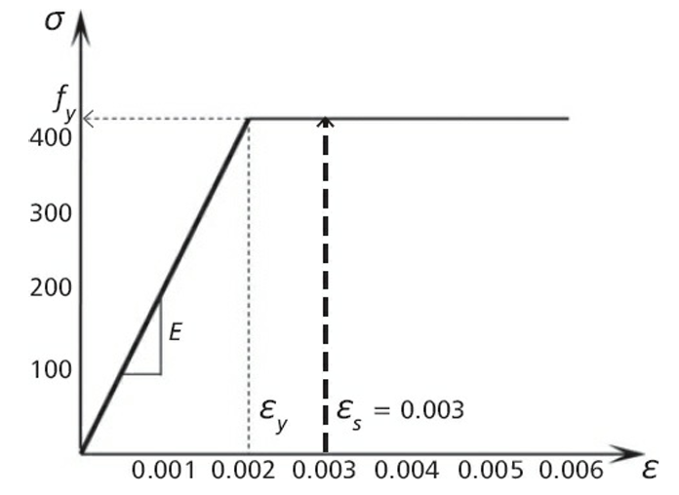
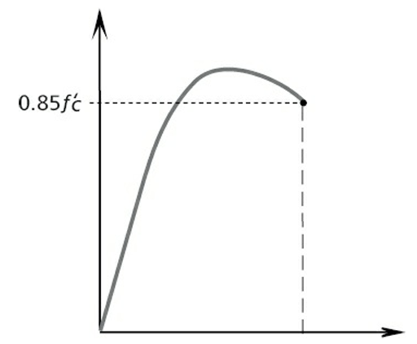
COLUMNAS CORTAS
Resistencia nominal compresión
ε_{c} =0.003
ε_{s1}
ε_{si}
ε_{si}
ε_{sn}
ε_{s} =0.003>0.0021
Deformaciones
Notes:
Este confinamiento permite que exista una zona de la columna encerrada por el refuerzo transversal, denominada núcleo, la cual incluso luego de presentarse la fisuración se mantiene en su lugar, mientras que el recubrimiento se desprende. Algunos autores han encontrado que cuando la separación del refuerzo transversal es pequeña se puede presentar incluso un incremento en la resistencia a la compresión del concreto confinado, como cuando se aplica una presión de cámara en un ensayo triaxial. Sin embargo para efectos prácticos dichos incrementos se desprecian en el momento de calcular la resistencia nominal de la sección

Slide 13

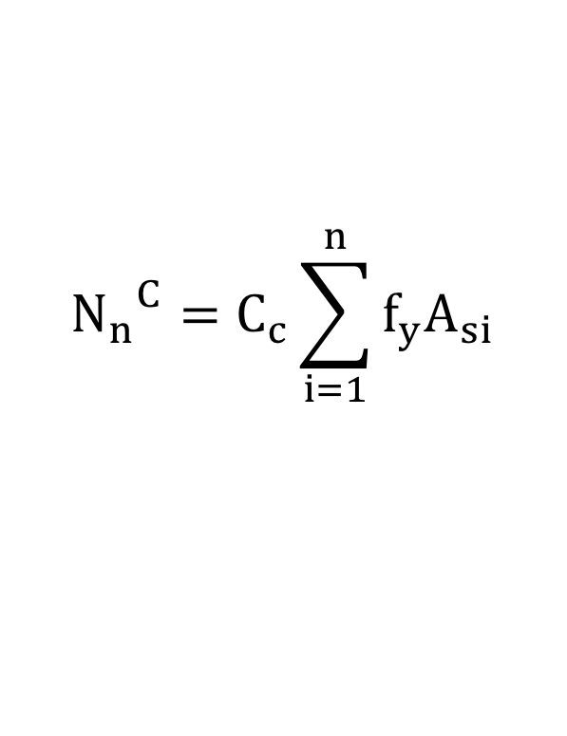
COLUMNAS CORTAS
Resistencia compresión
$${N_{n}}^{C}=C_{c}\sum_{i=1}^{n}{f_{y}A_{si}}$$
0.85f’c
f_{y}
f_{y}
Cc=0.85f’c (Ag-As)
f_{y}
f_{y}
$${N_{n}}^{C}=0.85{f′}_{c}\left(A_{g}{−A}_{s}\right){+f}_{y}A_{si}$$
Esfuerzos

Slide 14
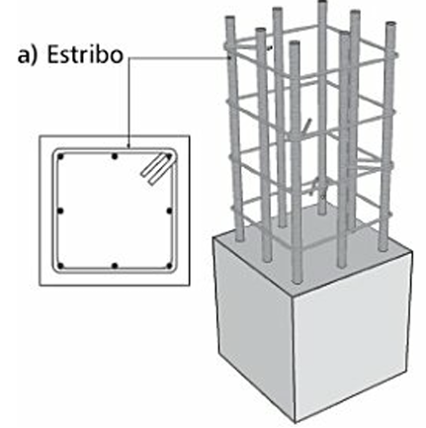
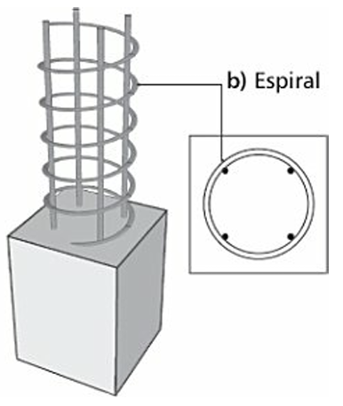
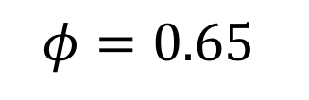
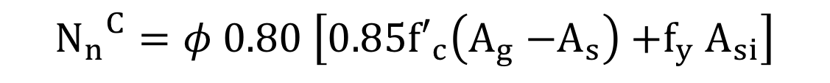
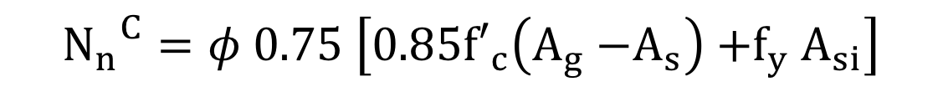
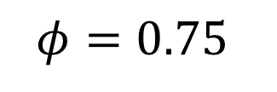
COLUMNAS CORTAS
Resistencia nominal compresión
$${N_{n}}^{C}=φ 0.75 \left[0.85{f′}_{c}\left(A_{g}{−A}_{s}\right){+f}_{y}A_{si}\right]$$
$$φ=0.65$$
$${N_{n}}^{C}=φ 0.80 \left[0.85{f′}_{c}\left(A_{g}{−A}_{s}\right){+f}_{y}A_{si}\right]$$
$$φ=0.75$$

Slide 15
COLUMNAS CORTAS
Ejemplo
Calcular la máxima fuerza axial que se puede aplicar a la columna de la figura, si f´c=21 Mpa y fy= 420 MPa
3#8
500
4#7
3#8
400

Slide 16
COLUMNAS CORTAS
CARGA AXIAL
COMPRESIÓN
Y FLEXION UNIAXIAL

Slide 17
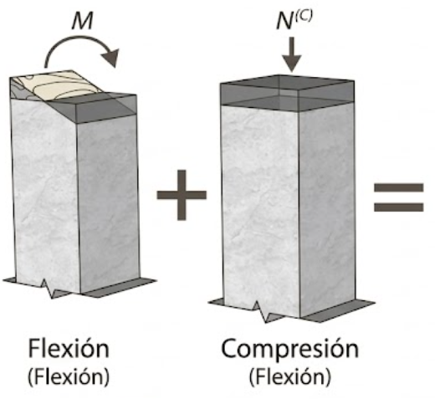
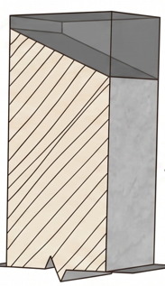
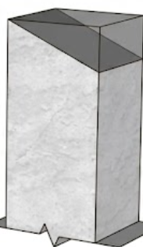
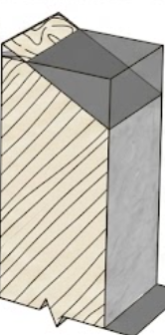
COLUMNAS CORTAS
Flexo compresión
Notes:
· f′c

Slide 18
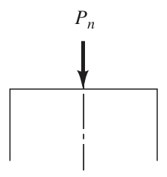
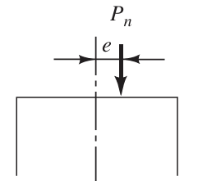
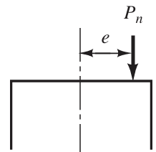
COLUMNAS CORTAS
Flexo compresión
Carga axial grande que causa falla del concreto por aplastamiento con todas las varillas alcanzando su fluencia en compresión.
Carga axial grande y un momento pequeño pero toda la sección transversal a compresión. La falla ocurre por aplastamiento del concreto y todas las varillas trabajan a compresión.
Las varillas en el lado opuesto a la carga están a tensión sin llegar al esfuerzo de fluencia. La falla ocurre por aplastamiento del concreto.
Notes:
· f′c

Slide 19
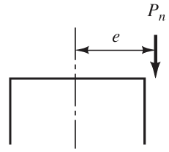
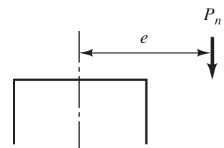
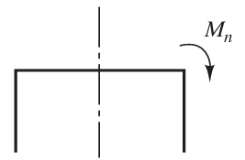
COLUMNAS CORTAS
Flexo compresión
Condición de carga balanceada; las varillas a tensión alcanzan su esfuerzo de fluencia al mismo tiempo que el concreto en el lado a compresión que falla a 0.85f’c por aplastamiento.
Un momento grande, con carga axial relativamente menor; la falla se inicia por fluencia de las varillas a tensión
Momento flexionante grande; la falla ocurre como en una viga.
Notes:
· f′c

Slide 20
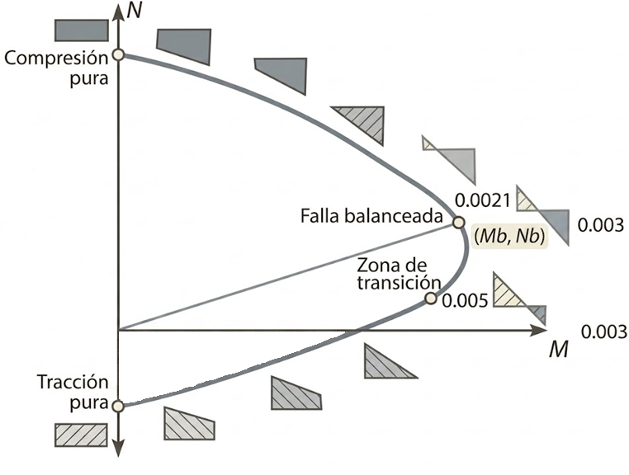
COLUMNAS CORTAS
Flexo compresión
Cuando se analiza un elemento que puede estar sometido de manera simultánea a momentos flectores y a fuerzas axiales, el modo de falla no es único y por lo tanto la relación entre la carga y el momento varía de acuerdo con el caso que se esté estudiando. Para poder revisar cada una de las posibles combinaciones, es necesario conocer el diagrama de interacción del elemento, que representa la superficie de falla, es decir, las parejas de carga contra momento en las cuales el elemento alcanza su resistencia.

Slide 21
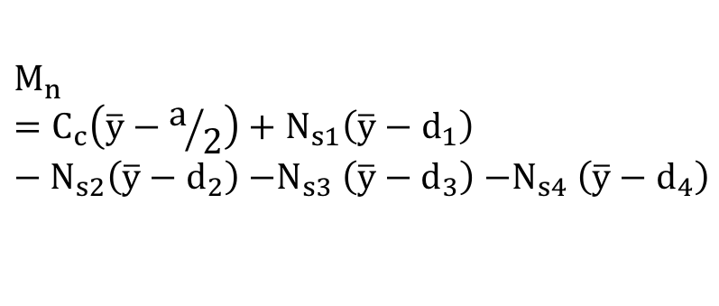
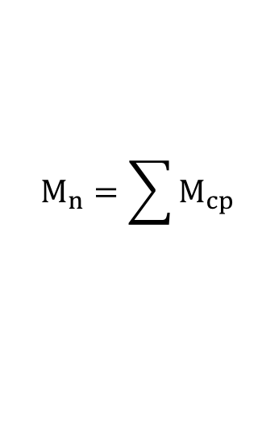
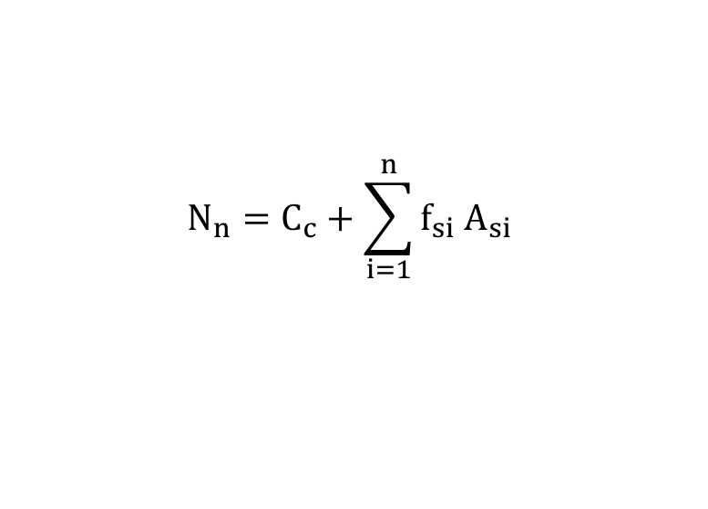
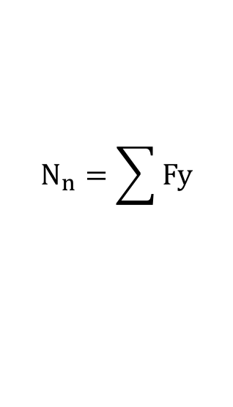
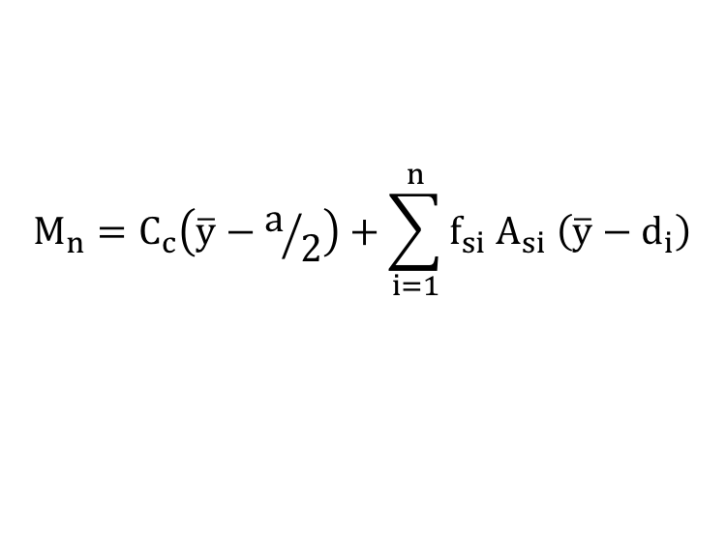
COLUMNAS CORTAS
$$N_{n}=\sum{Fy}$$
$$N_{n}={C_{c}+N}_{s1}−N_{s2}{−N}_{s3}{−N}_{s4}$$
$$N_{n}={0.85{f′}_{c} β_{1} c b+A}_{s1}f_{s1 }−{ A}_{s2}f_{s2}{ − A}_{s3}f_{s3} {− A}_{s4}f_{s4}$$
E.N
$$N_{n}=C_{c}+\sum_{i=1}^{n}{f_{si} A_{si} }$$
ε_{s4}
ε_{s3}
ε_{s2}
ε_{s1}
ε_{c}
$$M_{n}=\sum{M_{cp}}$$
0.85f’c
f_{s1}
$$M_{n}={C_{c}\left(\overline{y}−a/2\right)+N}_{s1}\left(\overline{y}−d_{1}\right)−N_{s2}\left(\overline{y}−d_{2}\right){−N}_{s3}\left(\overline{y}−d_{3}\right){−N}_{s4}\left(\overline{y}−d_{4}\right)$$
f_{s4}
f_{s3}
f_{s2}
a
C_{c}
N_{s1}
(-)
(+)
$$M_{n}=C_{c}\left(\overline{y}−a/2\right)+\sum_{i=1}^{n}{f_{si} A_{si} \left(\overline{y}−d_{i}\right)}$$
N_{s4}
N_{s3}
N_{s2}

Slide 22
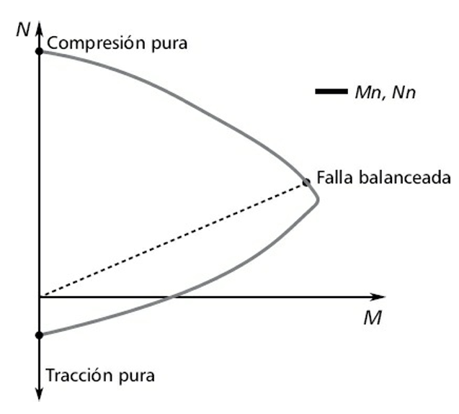
COLUMNAS CORTAS
Diagrama de interacción
Para construir el diagrama de interacción es necesario evaluar diferentes condiciones de falla para el elemento, entre ellas el caso cuando el elemento está solicitado a carga axial tanto de compresión como de tracción, así como cuando está solicitado simultáneamente a carga axial y a momento flector para diferentes profundidades del eje neutro

Slide 23
COLUMNAS CORTAS
Ejemplo
Calcular el diagrama de interacción para la siguiente columna de la figura, si f´c=21 Mpa y fy= 420 MPa
3#8
500
4#7
3#8
400

Slide 24
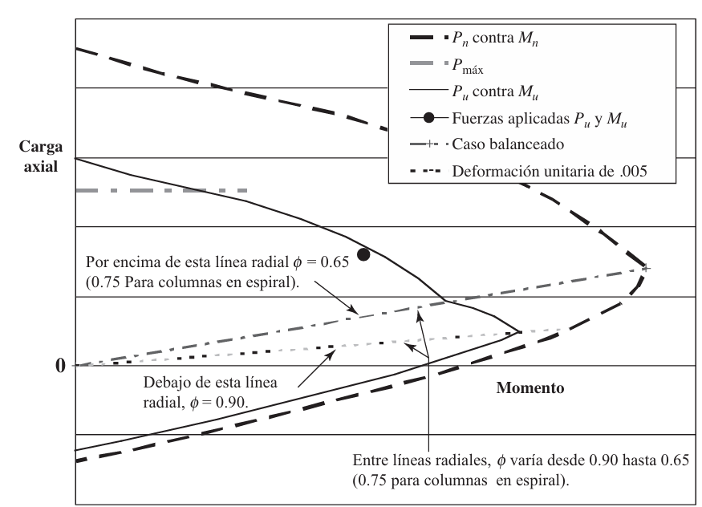
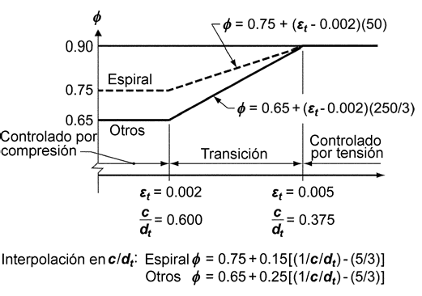
COLUMNAS CORTAS
Diagrama de interacción

Slide 25
COLUMNAS CORTAS
CARGA AXIAL
COMPRESIÓN
Y FLEXION BIAXIAL

Slide 26
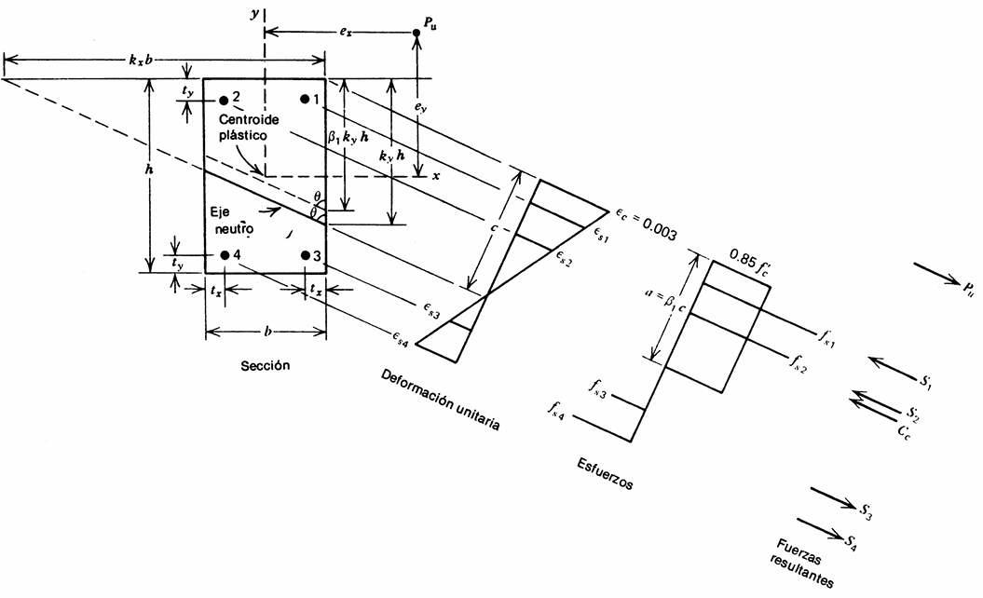
COLUMNAS CORTAS
Flexión Biaxial
Fuente: Park & Paulay

Slide 27
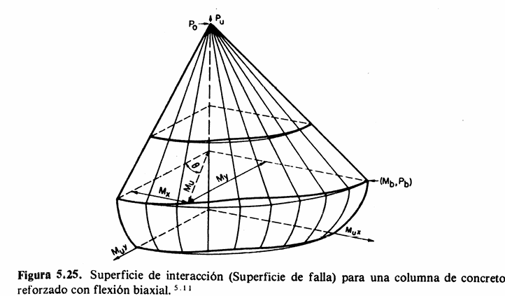
COLUMNAS CORTAS
Flexión Biaxial
Fuente: Park & Paulay

Slide 28


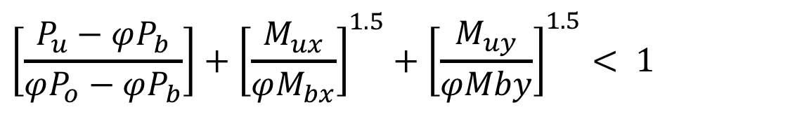
COLUMNAS CORTAS
ECUACIONES DE INTERACCIÓN
Se acercan a la superficie de interacción
1. Bresler
$$\left[\frac{P_{u}−φP_{b}}{φP_{o}−φP_{b}}\right]+{\left[\frac{M_{ux}}{φM_{bx}}\right]}^{1.5}+{\left[\frac{M_{uy}}{φMby}\right]}^{1.5}< 1$$
$$P_{o}=0.85f´_{c}(A_{g}−A_{st})+A_{st}f_{y}$$
$$P_{o}=−A_{st}f_{y}$$

Slide 29
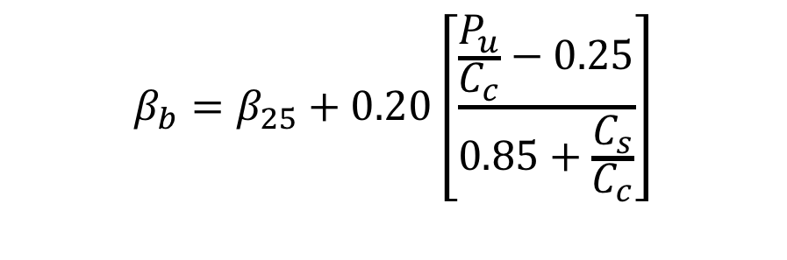
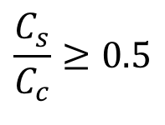

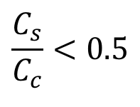

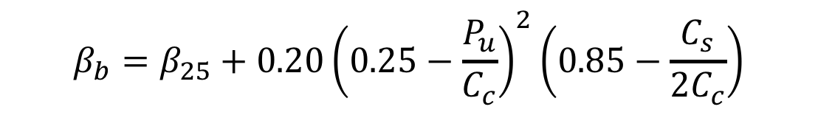
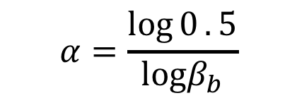
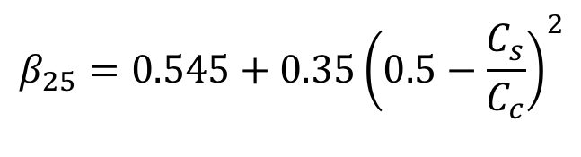

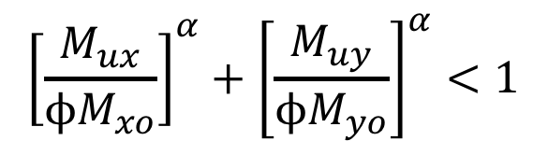


COLUMNAS CORTAS
ECUACIONES DE INTERACCIÓN
Se acercan a la superficie de interacción
2. Bresler
$$P_{u}≥0.25C_{c}$$
$$β_{b}=β_{25}+0.20\left[\frac{\frac{P_{u}}{C_{c}}−0.25}{0.85+\frac{C_{s}}{C_{c}}}\right]$$
$$C_{s}=ϕA_{s}f_{y}$$
$$C_{c}=ϕbhf_{C}^{´}$$
$${\left[\frac{M_{ux}}{{ϕM}_{xo}}\right]}^{α}+{\left[\frac{M_{uy}}{{ϕM}_{yo}}\right]}^{α}<1$$
$$P_{u}<0.25C_{c}$$
$$β_{b}=β_{25}+0.20{\left(0.25−\frac{P_{u}}{C_{c}}\right)}^{2}\left(0.85−\frac{C_{s}}{2C_{c}}\right)$$
$$α=\frac{\log{0}.5}{{logβ}_{b}}$$
$$\frac{C_{s}}{C_{c}}≥0.5$$
$$β_{25}=0.485+0.03\frac{C_{s}}{C_{c}}$$
$$β_{25}=0.545+0.35{\left(0.5−\frac{C_{s}}{C_{c}}\right)}^{2}$$
$$\frac{C_{s}}{C_{c}}<0.5$$

Slide 30

COLUMNAS CORTAS
ECUACIONES DE INTERACCIÓN
Se acercan a la superficie de interacción
3. Bresler
$$\frac{1}{P_{u}}=\frac{1}{ϕP_{nx}}+\frac{1}{ϕP_{ny}}−\frac{1}{ϕP_{o}}$$
Este método no es válido para valores de ϕP_{nx} y ϕP_{ny} menores de ϕP_{b}

Slide 31
COLUMNAS
ESBELTEZ Y EFECTOS DE SEGUNDO ORDEN

Slide 32
COLUMNAS ESBELTAS
Longitud efectiva

Slide 33

COLUMNAS ESBELTAS
Longitud efectiva

Slide 34


COLUMNAS ESBELTAS
Columna corta o esbelta?
Lu =longitud libre de la columna
K= Factor longitud efectiva
r= radio de giro de la columna en el plano de análisis
Según C.10.10.1 se considera una columna corta si:
$$\frac{{kl}_{u}}{r}<22$$
$$\frac{{kl}_{u}}{r}≤34−12\left({M_{1}}/{M_{2}}\right)≤40$$
Estructura no arriostrada contra desplazamiento laterales
Estructura arriostrada contra desplazamiento laterales
M₁/M₂ es positivo si la columna flectada es simple si tiene curvatura doble es negativo

Slide 35


COLUMNAS ESBELTAS
Radio de giro según NSR-10
$$r=\sqrt{\frac{I}{A}}$$
M_{y}
r_{y}
h
r_{x}
M_{x}
b
r_{x}
M_{y}
r_{y}
M_{x}

Slide 36

COLUMNAS ESBELTAS
Estructura con desplazamiento Lateral
Estructura arriostrada
Estructura no arriostrada
Park & Paulay

Slide 37
COLUMNAS ESBELTAS
Estructura con desplazamiento Lateral
C.10.10.1 Se permite considerar los elementos a compresión como
arriostrados contra desplazamientos laterales cuando los elementos de arriostramiento tienen una rigidez total que restringe los movimientos laterales de ese piso de al menos doce veces la rigidez bruta de las columnas dentro del piso.
Park & Paulay

Slide 38



COLUMNAS ESBELTAS
Estructura con desplazamiento Lateral
Jackson y Moreland recogieron y publicaron unos nomogramas para calcular el factor de longitud efectiva
$$ψ_{A}=\frac{\sum{{EI_{c}}/{L_{c}}}}{\sum{{EI_{v}}/{L_{v}}}}$$
Columna Superior
$$ψ_{B}=\frac{\sum{{EI_{c}}/{L_{c}}}}{\sum{{EI_{v}}/{L_{v}}}}$$
Columna inferior

Slide 39



COLUMNAS ESBELTAS
Estructura con desplazamiento Lateral
$$ψ_{A}=\frac{\sum{{EI_{c}}/{L_{c}}}}{\sum{{EI_{v}}/{L_{v}}}}$$
Columna Superior
Si un extremo de la columna está articulado,
Ψ es teóricamente igual a ∞ y si está empotrado, Ψ = 0. Como es prácticamente imposible lograr un empotramiento perfecto, Ψ usualmente se toma igual a 1.0 en vez de 0 para los empotramientos supuestos.
$$ψ_{B}=\frac{\sum{{EI_{c}}/{L_{c}}}}{\sum{{EI_{v}}/{L_{v}}}}$$
Columna inferior

Slide 40
COLUMNAS ESBELTAS
Calcular el factor de longitud efectiva y la longitud efectiva de la columna central, en 1° y 2° piso, del pórtico de la figura.
Vigas 30x40 Columnas 40x60. Determine si la columna es esbelta
Ejemplo
$$ψ_{A}=\frac{\sum{{EI_{c}}/{L_{c}}}}{\sum{{EI_{v}}/{L_{v}}}}$$
Columna Superior
3.00
3.50
7.00
8.00
6.00
$$ψ_{B}=\frac{\sum{{EI_{c}}/{L_{c}}}}{\sum{{EI_{v}}/{L_{v}}}}$$
Columna inferior

Slide 41
COLUMNAS
EFECTOS DE SEGUNDO ORDEN

Slide 42

COLUMNAS ESBELTAS
Efecto P-Δ
Efecto P-δ
Ocurre a nivel de toda la estructura o piso debido al desplazamiento lateral relativo provocado por fuerzas horizontales
Las cargas gravitacionales totales de la edificación que bajan por ese piso ya no están alineadas con las bases de las columnas estructurales. Esto genera un momento de volcamiento global extra igual, el cual incrementa las solicitaciones
La carga P ahora actúa a una distancia delta de la línea original del eje, creando un momento flector adicional igual a Pdelta. Este momento adicional aumenta la flexión.

Slide 43
COLUMNAS ESBELTAS
Considera la No linealidad geométrica (PΔ y Pδ) y No linealidad del material Modifica la rigidez de los elementos Considera la fisuración progresiva de las secciones
Análisis no lineal de segundo orden
Efectos de segundo orden
Análisis elástico de segundo orden
Considera la No linealidad geométrica (PΔ y Pδ) y Linealidad del material por medio de fisuración de las secciones
Procedimiento de magnificación de momentos
Método simplificado diseñado para estimar los efectos de segundo orden a partir de un análisis simple de primer orden.
NOTA: Los momentos totales, incluyendo los efectos de segundo orden, de elementos en compresión, vigas de restricción u otros elementos estructurales no deben exceder 1.4 veces los momentos debidos a los efectos de primer orden.

Slide 44


COLUMNAS ESBELTAS
Magnificación de momentos
Columnas de estructuras sin desplazamiento lateral C.10.10.6.
Columnas de estructuras con desplazamiento lateral C.10.10.7
$$Q=\frac{\sum{P_{u}Δ_{o}}}{V_{u}L_{c}}≤0.05$$
$$Q=\frac{\sum{P_{u}Δ_{o}}}{V_{u}L_{c}}>0.05$$

Slide 45

COLUMNAS ESBELTAS
El piso está impedido de desplazarse lateralmente de forma significativa La deformación ocurre únicamente a lo largo del propio eje del miembro (Efecto Pδ).
Magnificación: El momento máximo real ocurrirá típicamente cerca de la sección media de la columna debido a su curvatura. El momento de diseño se amplifica mediante un factor
Sin desplazamiento lateral
Magnificación de momentos
La estructura depende de la rigidez a la flexión de sus propias vigas y columnas para resistir cargas laterales (sismo). Las nudos superiores de las columnas se desplazan horizontalmente respecto a las inferiores (Efecto PΔ).
Magnificación: Los momentos se dividen en dos componentes: aquellos generados por cargas que no producen desplazamiento (como cargas de gravedad simétricas, Mns) y aquellos que sí lo producen (como sismo Ms). Se amplifican los momentos de traslación mediante un factor $δs$
Con desplazamiento lateral

Slide 46









COLUMNAS ESBELTAS
Magnificación de momentos
Sin desplazamiento lateral
Los elementos a compresión deben diseñarse para la fuerza axial mayorada Pu y para el momento mayorado amplificado para los efectos de curvatura del elemento, Mc , como sigue:
Si β =0.60

Slide 47


COLUMNAS ESBELTAS
Magnificación de momentos
Con desplazamiento lateral
Los momentos M1 y M2 en los extremos de un elemento individual a compresión deben tomarse como:
$$M1=M1ns+δsM1S$$
(C.10-18)
$$M2=M2ns+δsM2S$$
(C.10-19)
C.10.10.7.2- El factor de longitud efectiva k debe ser determinado usando los valores Ec e l dados en C.10.10.4 y no debe ser menor de 1.0.

Slide 48


COLUMNAS ESBELTAS
Magnificación de momentos
Con desplazamiento lateral
C.10.10.7.3- El magnificador de momento δs debe ser calculado como:
Si el δs calculado por la ecuación (C.10-20) excede de 1.5, el δs debe ser calculado usando el análisis elástico de segundo orden ó C.10.10.7.4.
donde ∑Pu es la sumatoria de todas las cargas verticales mayoradas en un piso y ∑Pc es la sumatoria de todas las columnas que resisten el desplazamiento lateral en un piso. ∑Pu se calcula usando la ecuación (C.10-13) con el valor k de terminado en C.10.10.7.2 y El de C.10.10.6.1 donde βds debe sustituir a βdns.

